Slide 1
HABİP EDİP TÖREHAN MESLEKİ VE TEKNİK ANADOLU LİSESİ MODA TASARIM BÖLÜMÜ

Slide 2
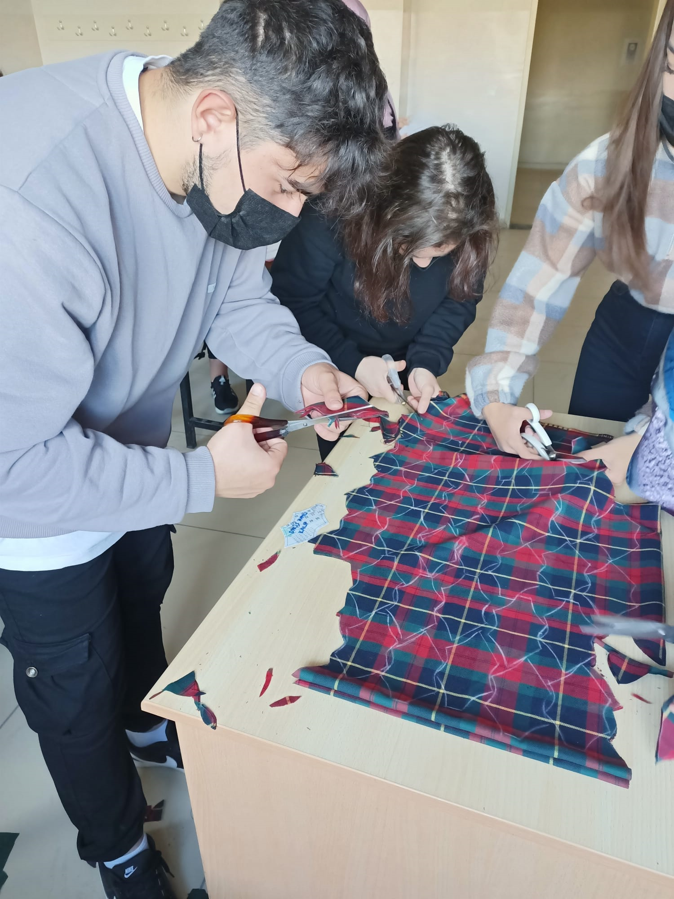
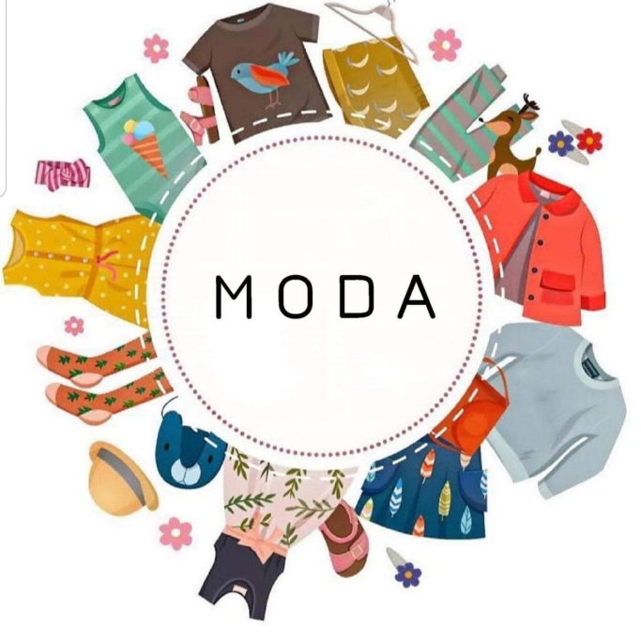

Slide 7
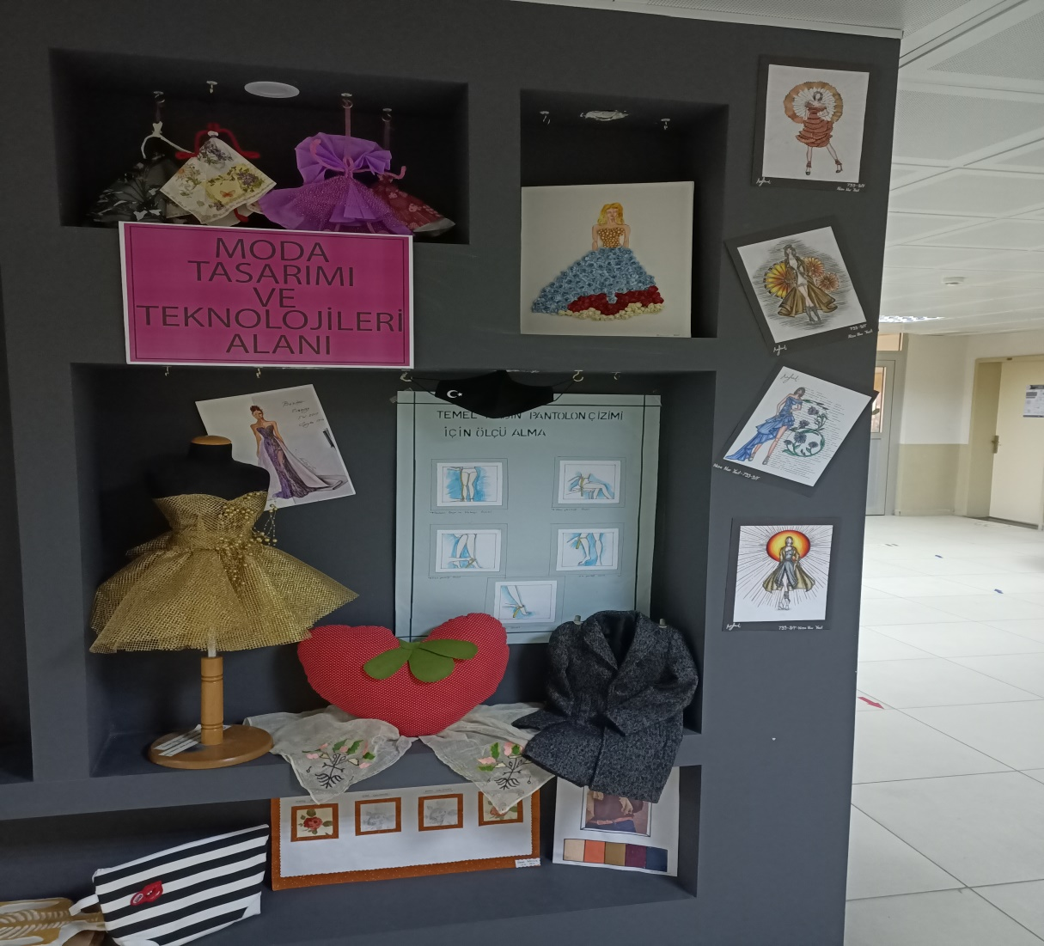
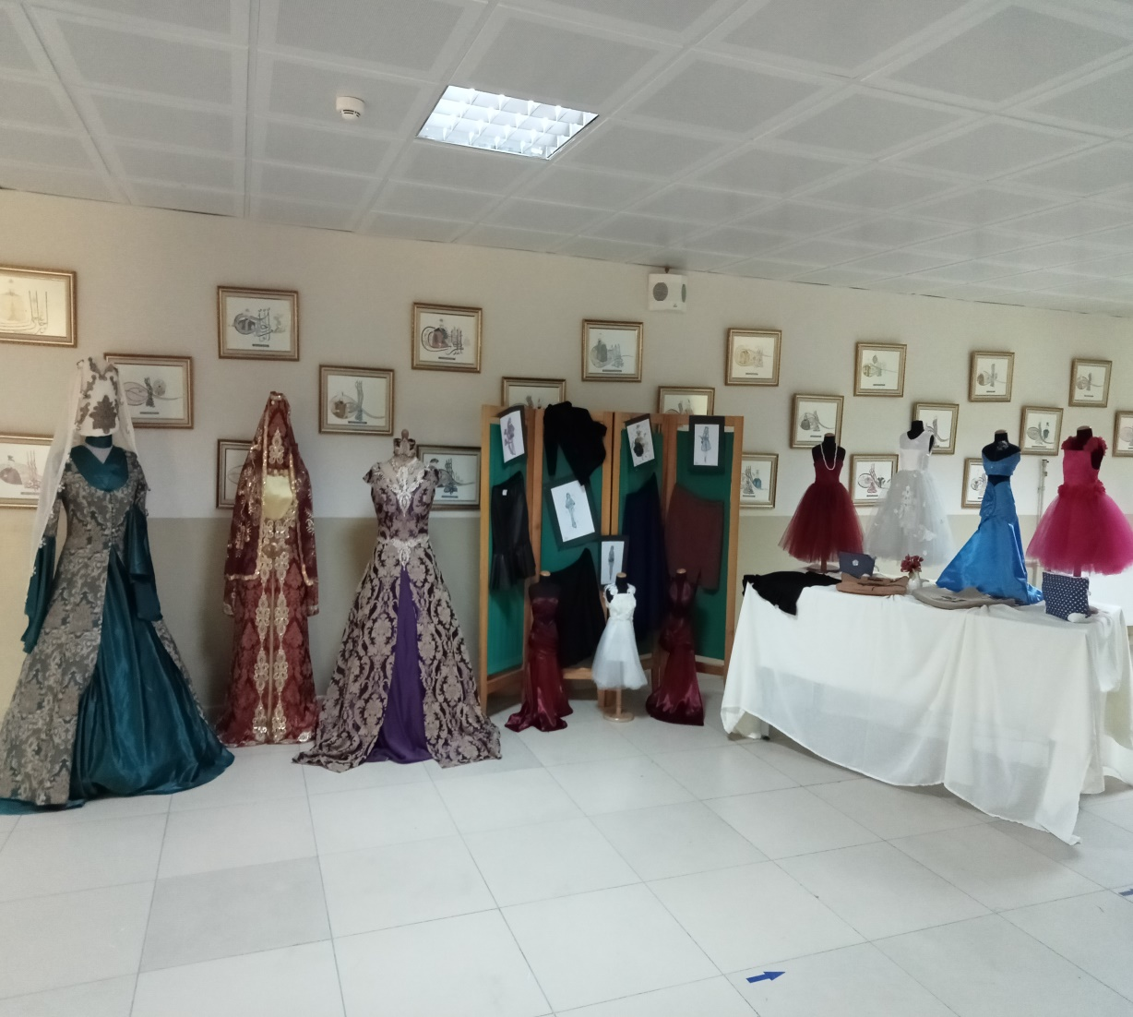
DERSLERDE YAPILAN ÇALIŞMALAR SERGİ VE DEFİLELER İLE SUNULMAKTADIR.

Slide 8
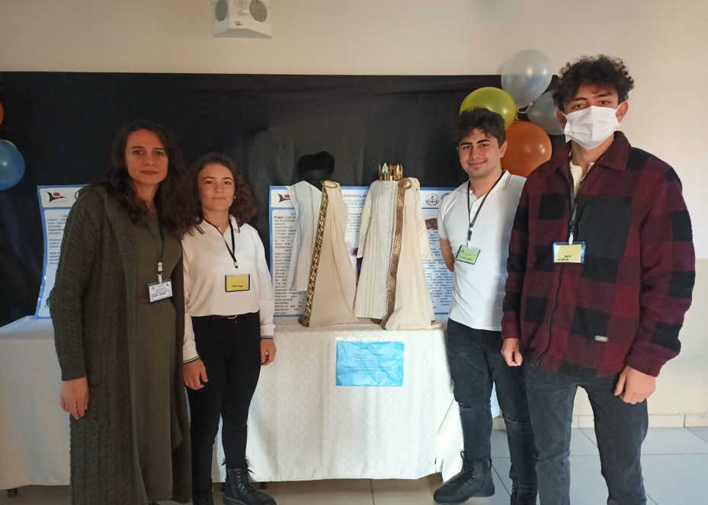
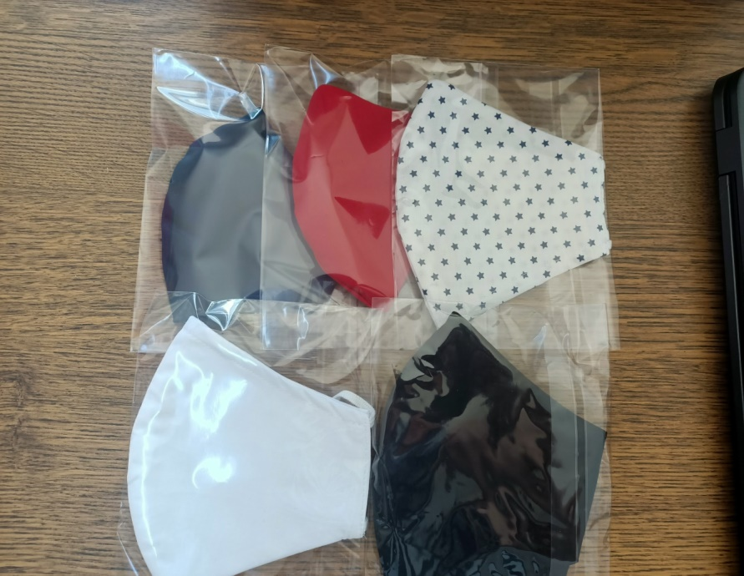
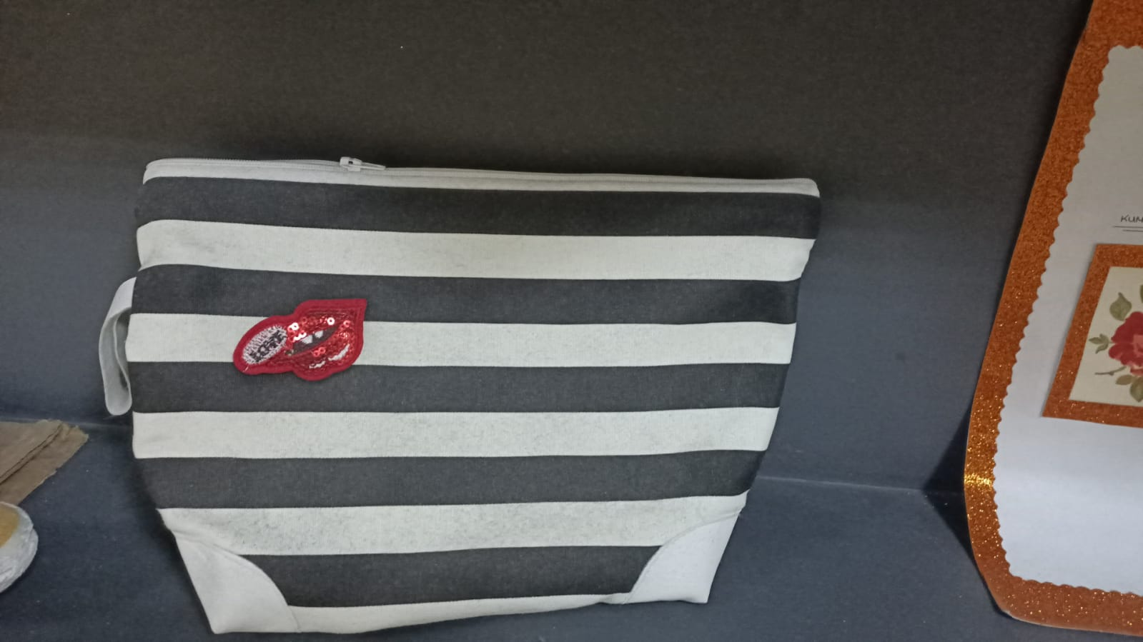
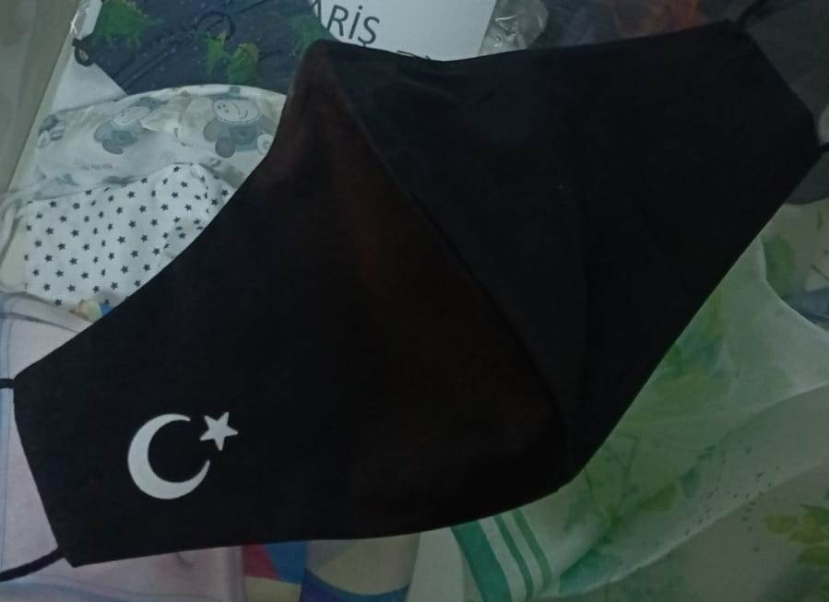
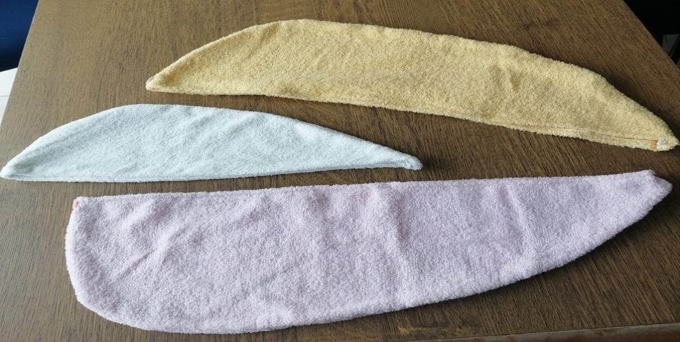
ÖĞRENCİLERİMİZLE YAPTIĞIMIZ BAZI PROJE VE ÜRÜNLER

Slide 9
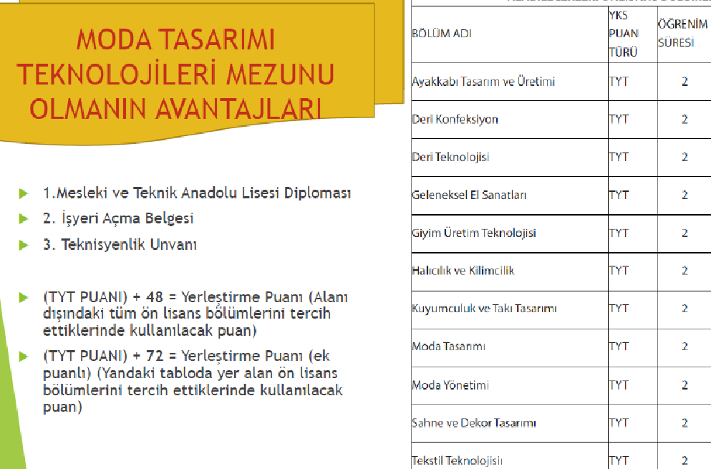

Slide 10
Moda Tasarım Netleri ve Taban Puanları

Slide 14
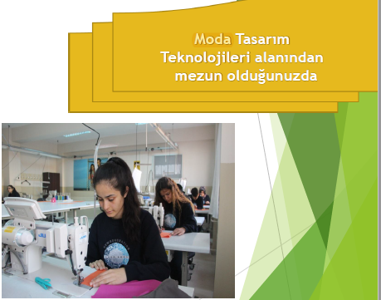
"Bu alanda eğitim alan kişiler Türkiye‘de yaygın iş bulma imkanına sahiptir.
"Tekstil/Moda sanayi ülkenin ekonomiye katkısı en büyük 2.sektördür.
"Okulumuzun uygulama atölyeleri donanımlı bir eğitim almak ve sektördeki yenilikleri takip edecek şekilde yenilenmektedir.

Slide 15
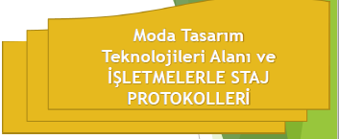
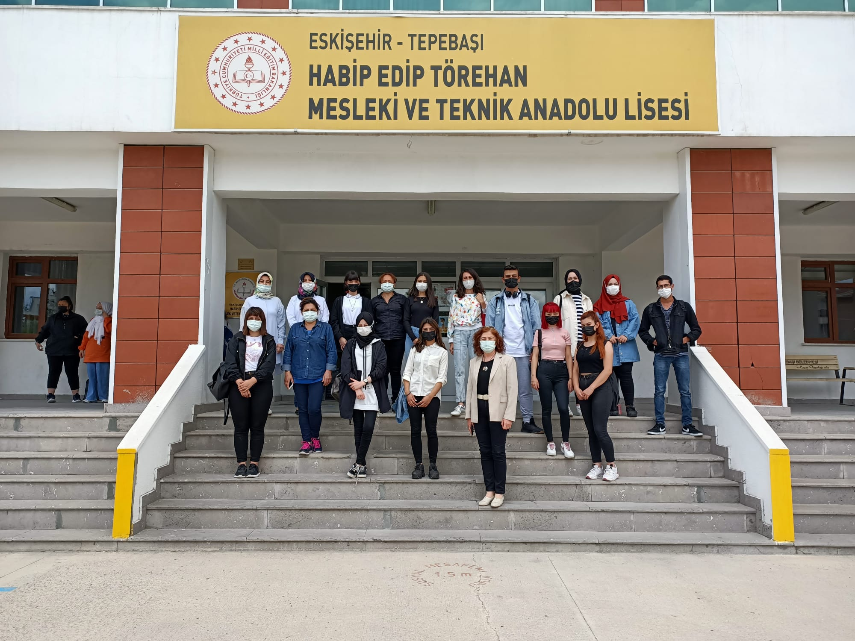
Moda teknolojileri alanı öğrenci sayısı ve yetenekleri doğrultusunda staj için gönderdiğimiz işletmeler:
Sarar Giyim Sanayii
Sümer Işık Konfeksiyon
Simirna Moda Tasarım
Nur Moda Evi
Arora Butik
Saray Bindallı
Siar Tekstil
Mavi Tuna Butik
Abiyem Moda Evi

Slide 16
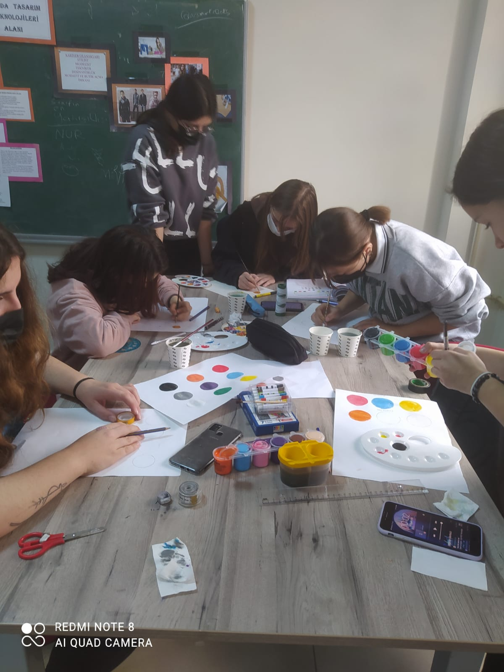
Meslek ve Uygulama dersleri, en fazla 15 kişilik gruplarda, donanımlı atölyelerde verilmektedir.

Slide 18
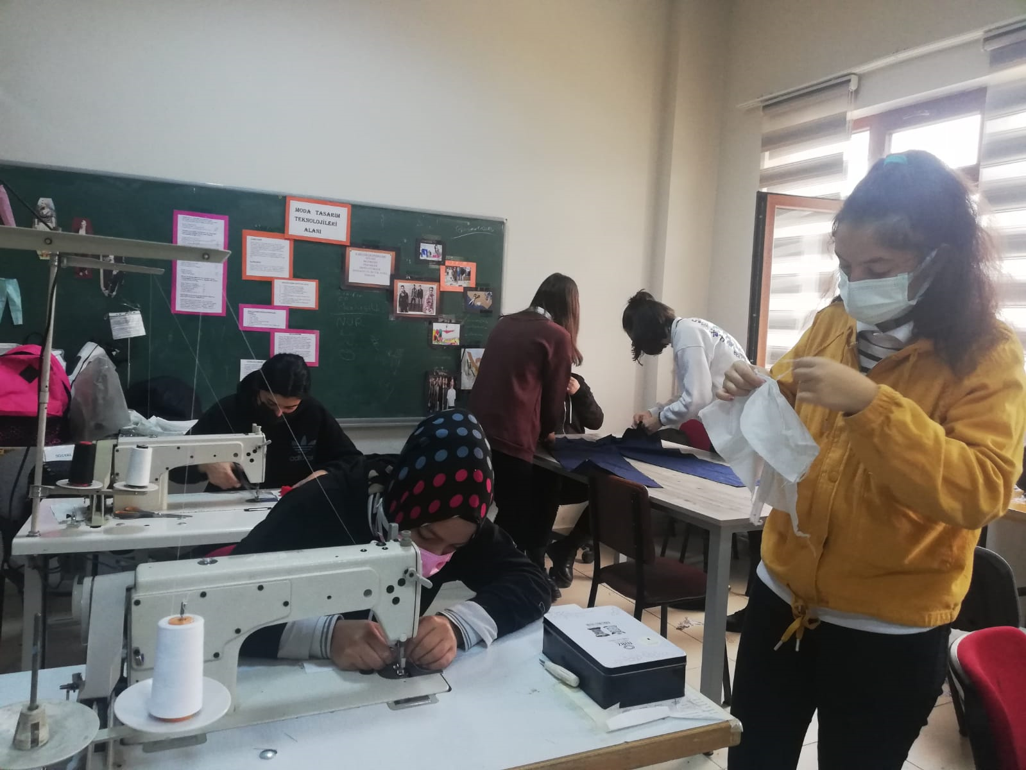
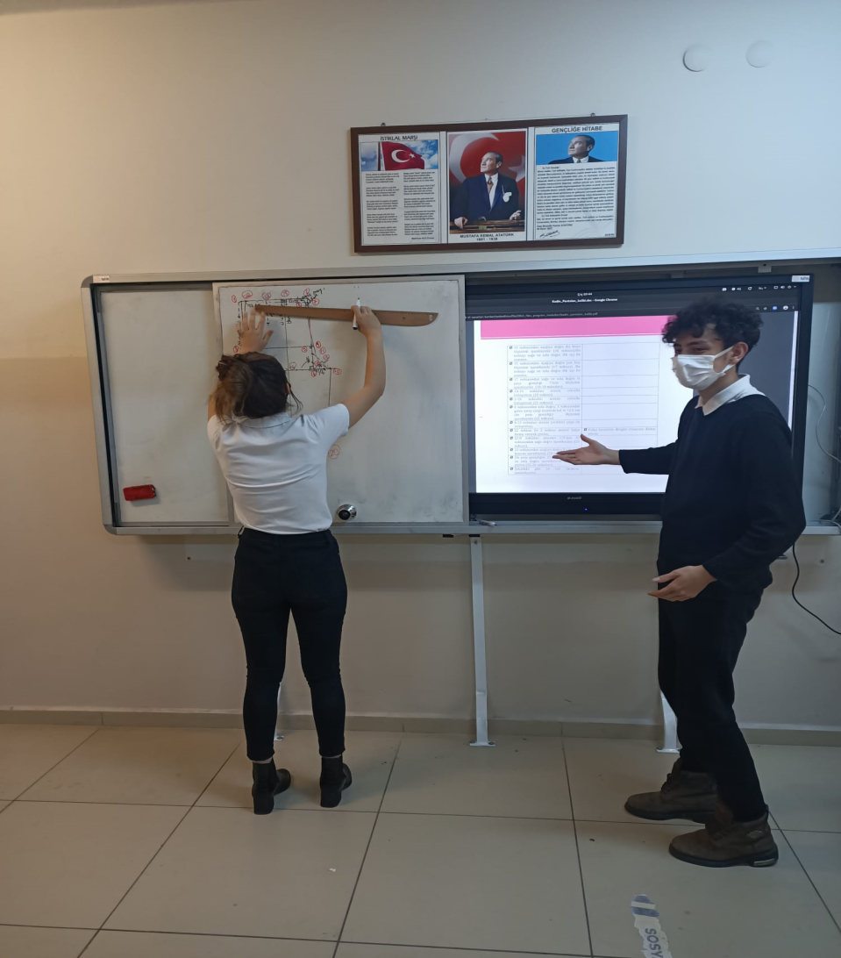

Slide 19
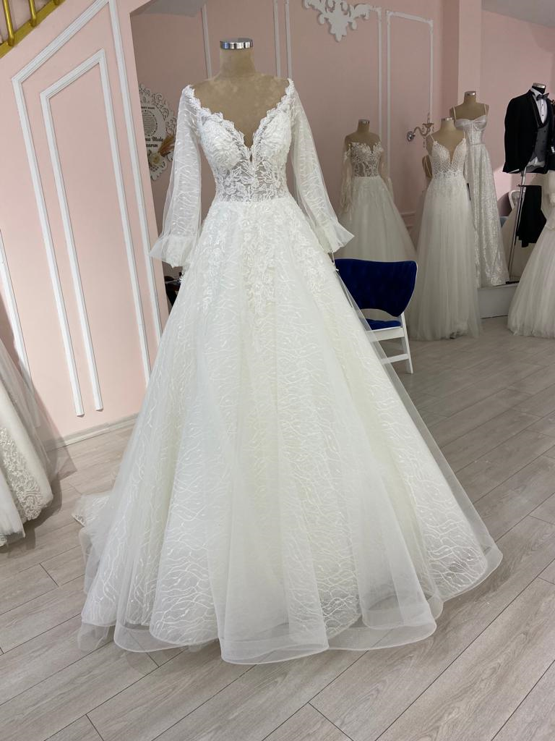

Slide 20
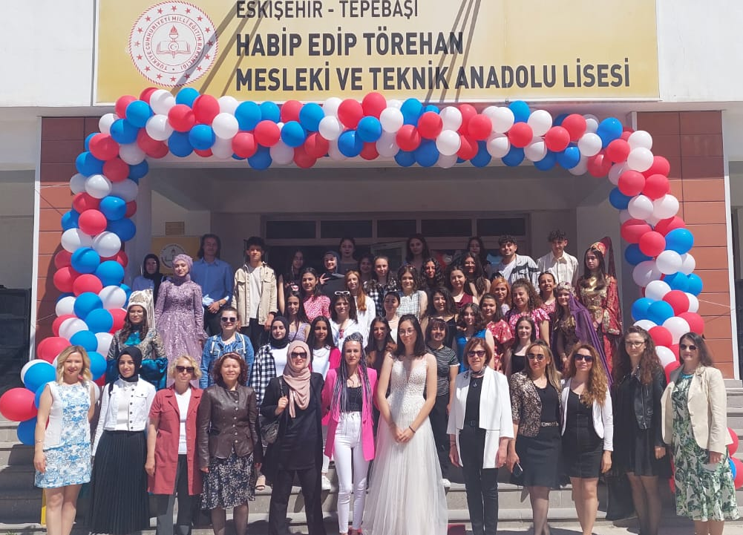

Slide 28
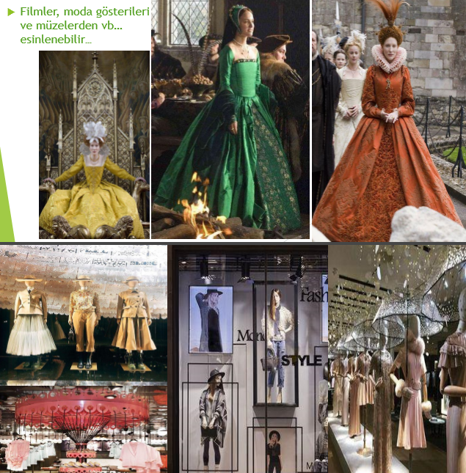

Slide 37
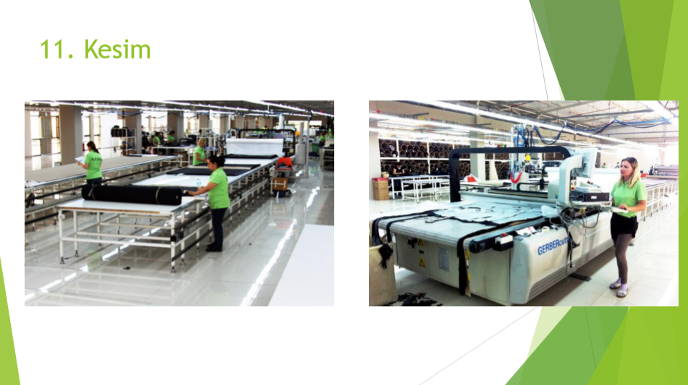

Slide 39
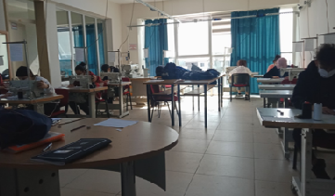
ÜRETİM

Slide 43
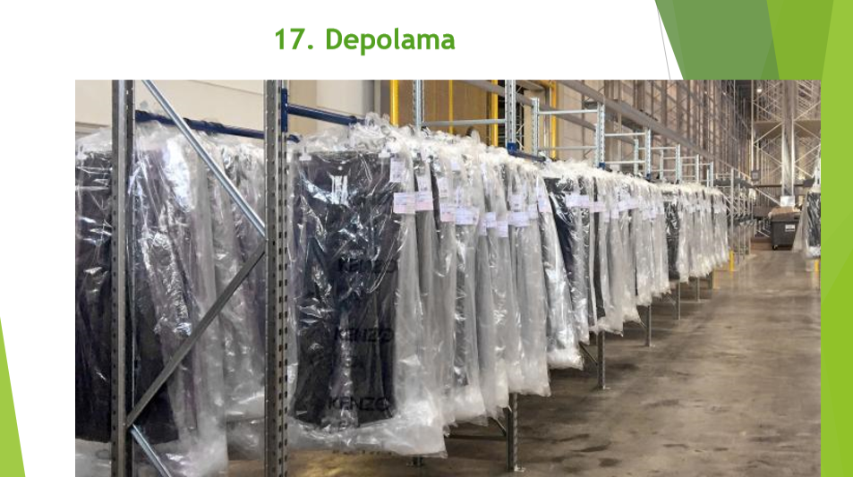

Slide 45
DİNLEDİĞİNİZ İÇİN TEŞEKKÜR EDERİZ ☺

